Slide 1



ВАЛЕНТИН
АЛЕКСАНДРОВИЧ
СЕРОВ
(1865-1911)
Виконала:
Бондар Вікторія
учениця 11-Б класу
ЗОШ №26 м. Житомира

Slide 2

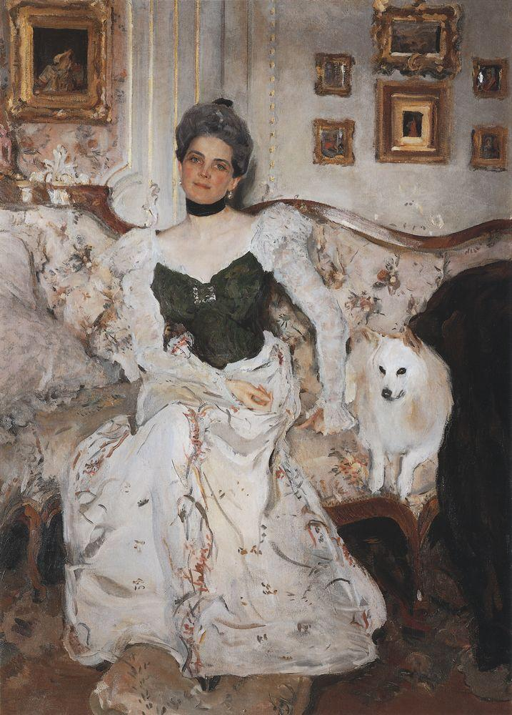
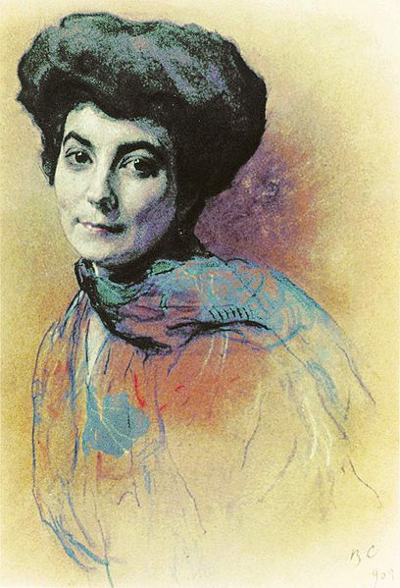
Валентин Серов - прославленный русский портретист и один из крупнейших мастеров европейской живописи 19 века.
Он владел секретом того, что является наиболее притягательным в художнике-портретисте -удивительной способностью уловить в лице отражение внутреннего мира человека, самых сокровенных глубин души его и с большим мастерством передавал это в своих картинах, оживляя полотно и заставляя краски служить проводниками наблюдательности и таланта художника

Slide 3
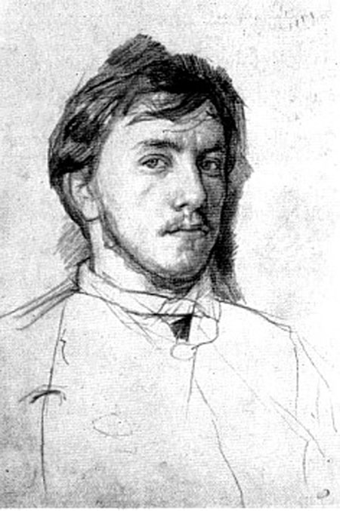
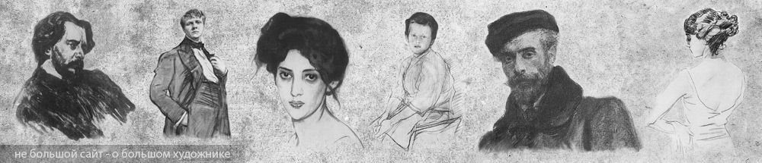
Валентин Александрович Серов
родился 19 января 1865 года в Петербурге.
Его отец, Александр Николаевич Серов,
был композитором и музыкальным критиком.
В семье Серовых часто бывали Репин, Антокольский.

Slide 4
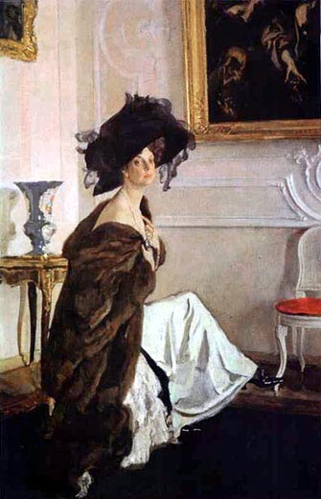
У Валентина рано проявились художественные способности, сначала его учителем был А.Кемпинг, а затем И.Репин.
Сначала занятия с Серовым Репин проводил в Париже, потом в Москве и Абрамцеве. После поездки в Запорожье, в 1880 году, Репин направляет Серова в петербургскую Академию художеств, где его наставником становится П.Чистяков.
Творчество Серова вызывает восхищение и у Чистякова, и у его современников.

Slide 5
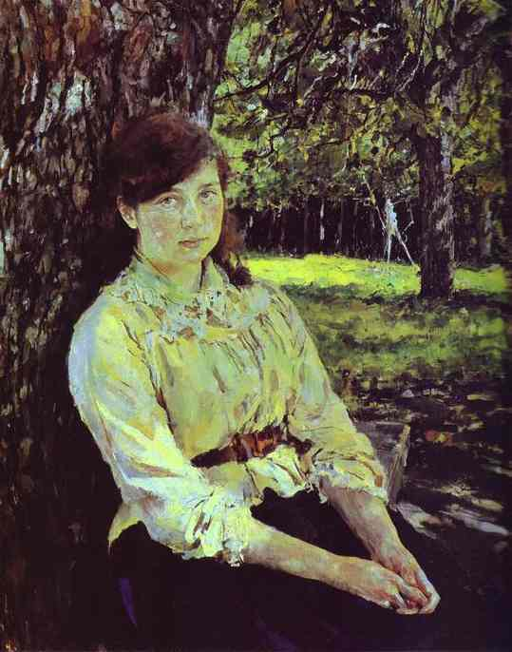
«Девушка, освещенная солнцем» 1888

Slide 6
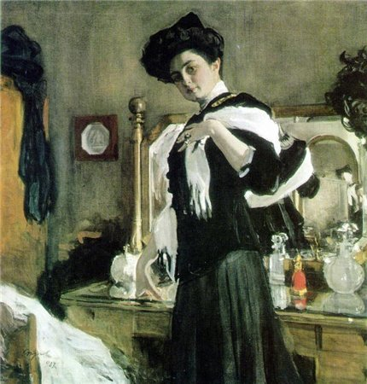
«Портрет Г. Л. Гиршман» 1907

Slide 7
«Портрет княгини Юсуповой» 1902

Slide 8
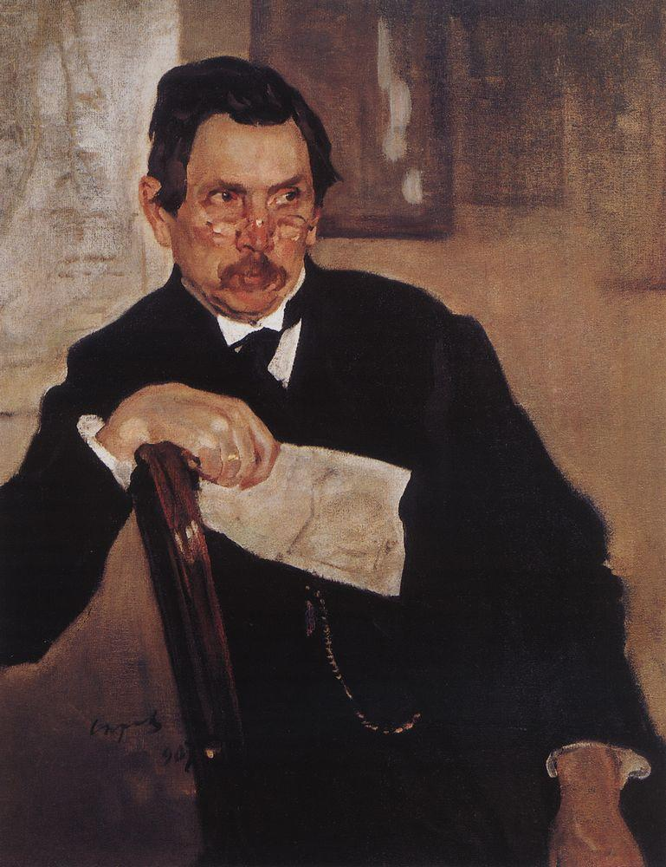
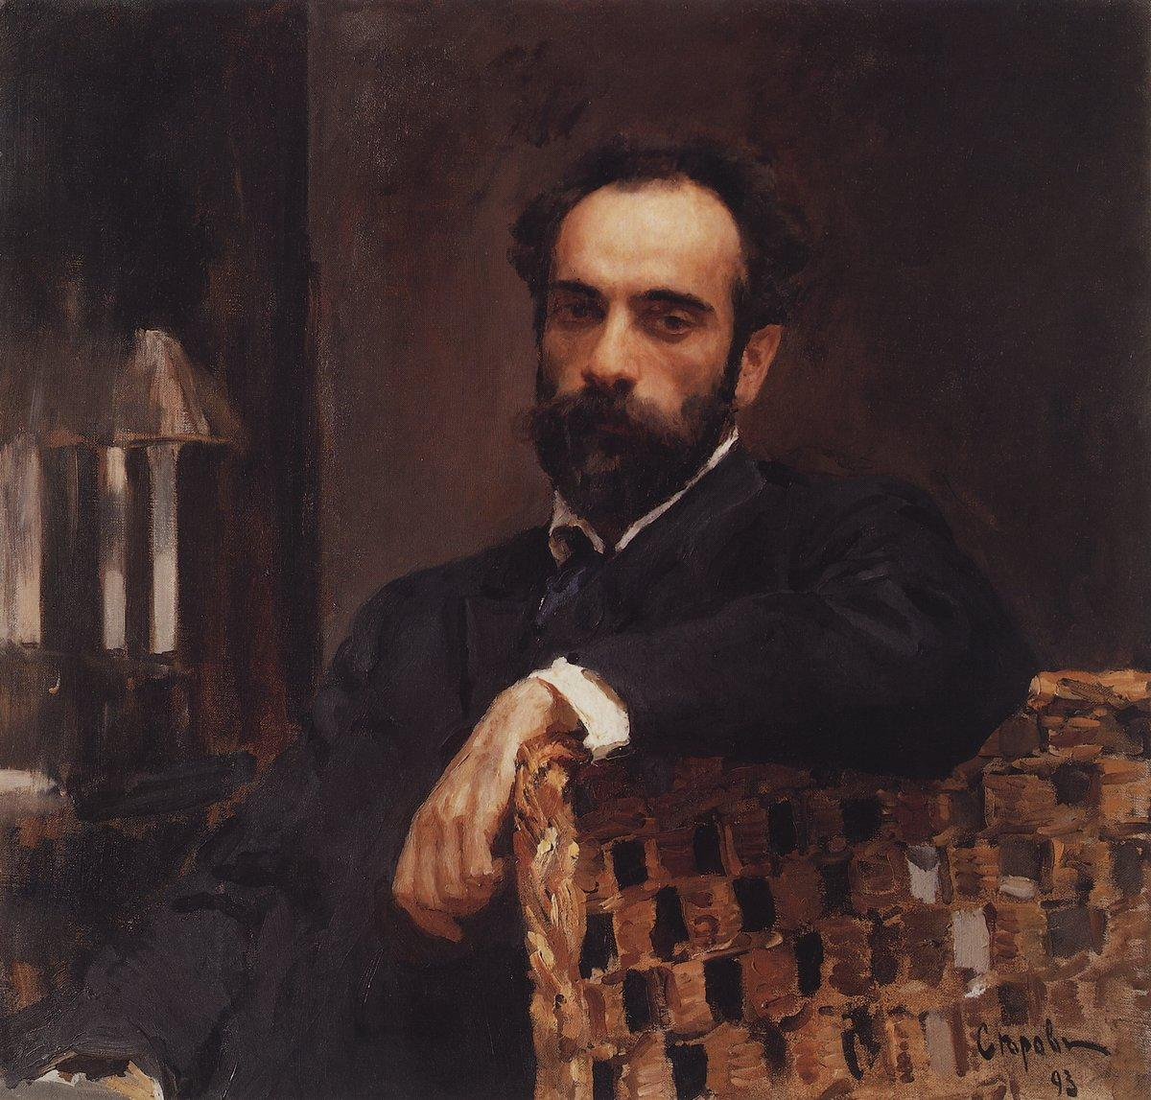
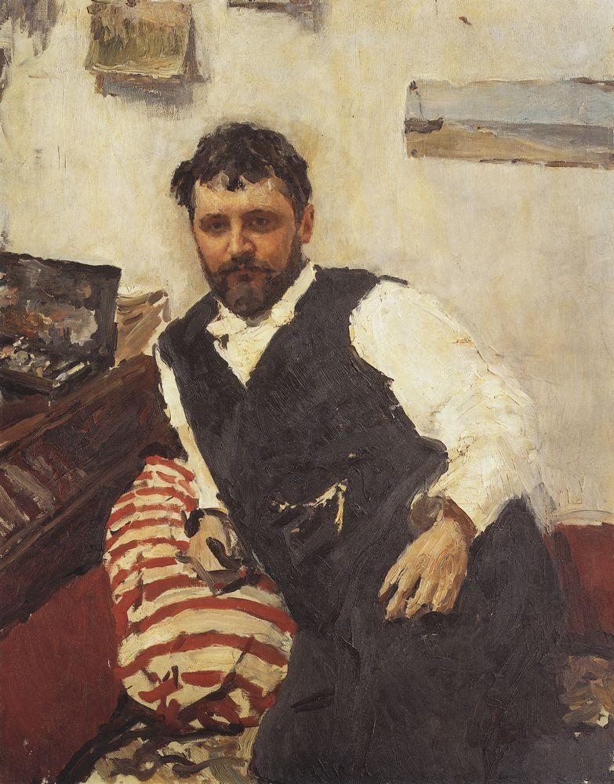

Slide 9

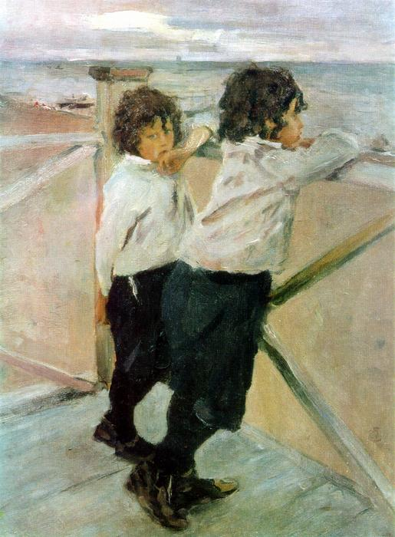
Дети

Slide 10

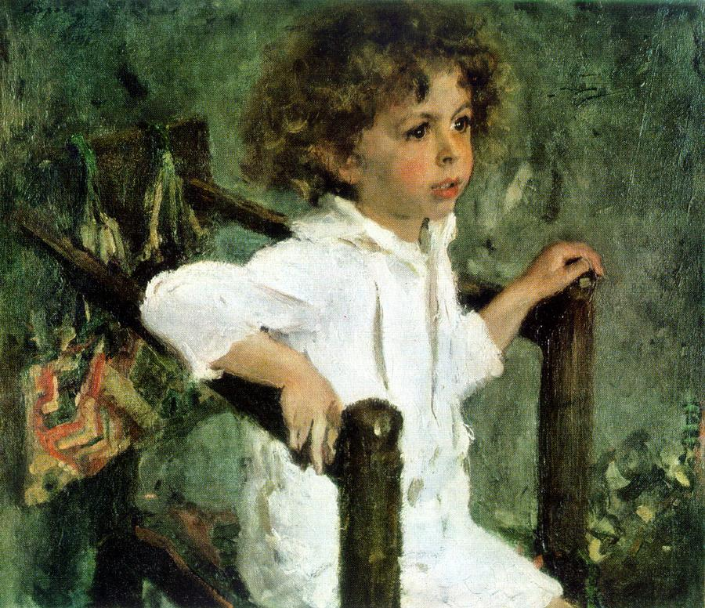
Портрет Мики Морозова 1901

Slide 11

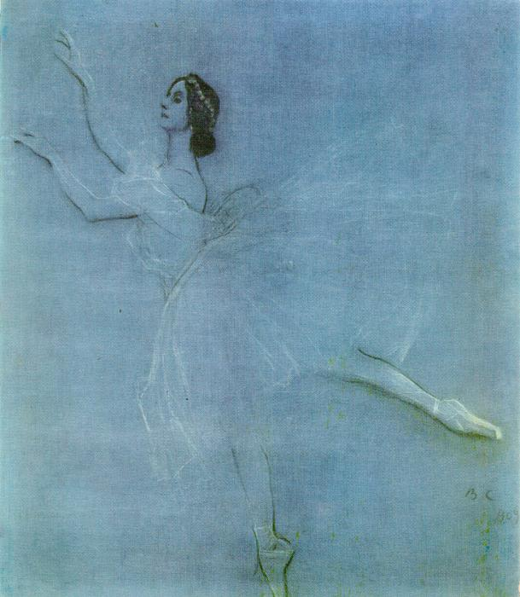
Портрет
балерины
А.П.Павловой

Slide 12

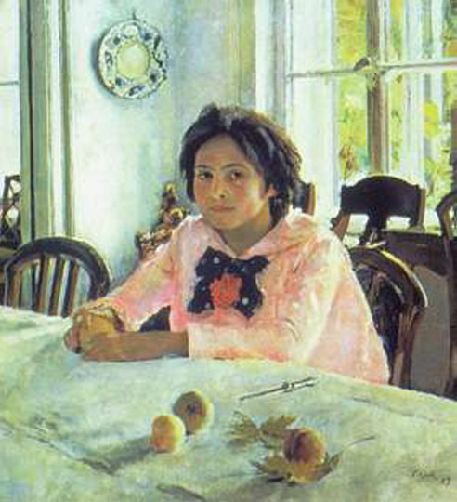
Девочка с персиками

Slide 13
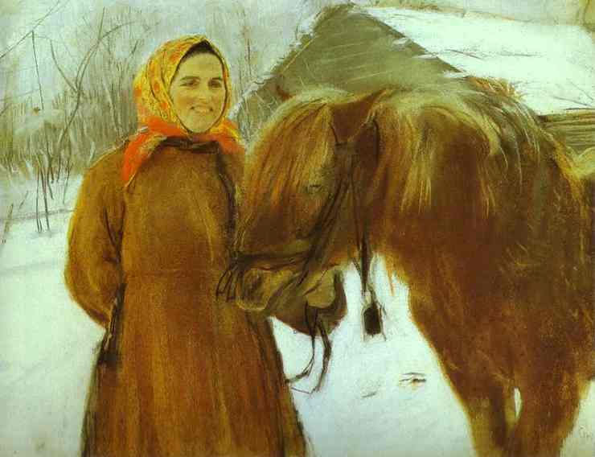
« ДЕРЕВЕНСКИЕ КАРТИНЫ»
В деревне. Баба с лошадью 1898

Slide 14


Сирень
в вазе

Slide 15
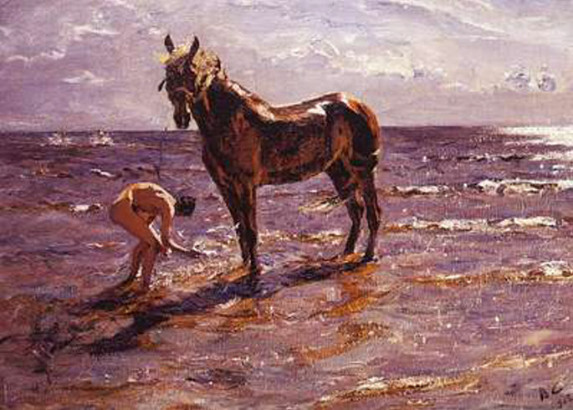
Купание лошади

Slide 16
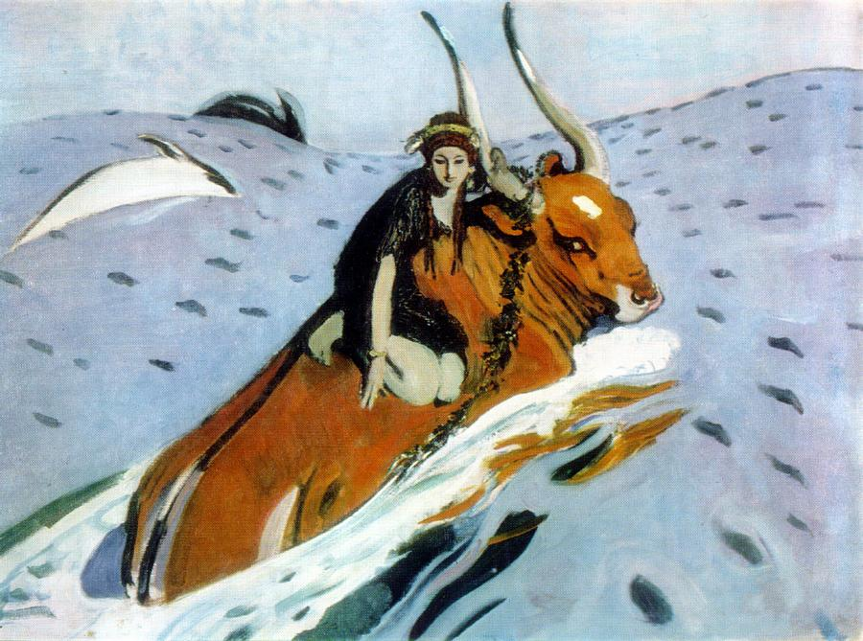
Похищение Европы

Slide 17
Дякую за увагу!

